Slide 1

CHÀO MỪNG CÁC CON
ĐẾN VỚI TIẾT HỌC
MÔN: TIẾNG VIỆT
Giáo viên: Chu Thúy Văn

Slide 2





Khởi động

Slide 3

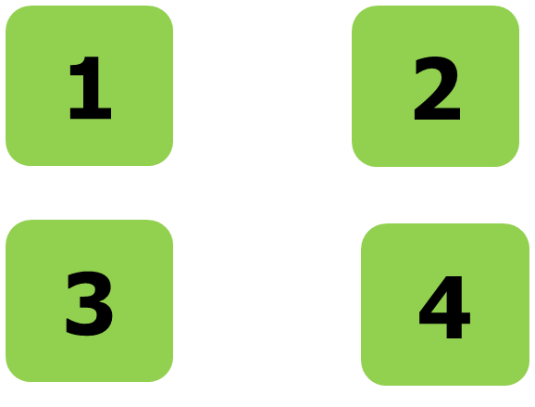

TRÒ CHƠI
VÒNG QUAY MAY MẮN
2
0
1
1
Cách chơi: Có 4 ô số tương ứng với 4 câu hỏi. HS chọn ô số mình thích và trả lời câu hỏi ẩn trong ô số.
- Trên vòng quay có các số 0, 1, 2, 3 HS trả lời đúng sẽ được quay may mắn. Kim dừng lại ở số nào thì được cộng bằng đó điểm.
0
1
3
0

Slide 4




VÒNG QUAY
MAY MẮN
2
3
1
1
4
4
1
2
3
2
3
4
QUAY

Slide 5


Tìm tiếng có vần om trong câu sau:
Thám tử gà cồ tóm cổ quạ.
tóm
QUAY VỀ

Slide 6
Tìm tiếng có vần ươm?
QUAY VỀ

Slide 7
Tìm tiếng có vần an?
QUAY VỀ

Slide 8
Hãy đọc to câu sau:
Phố Thợ Nhuộm tấp nập và đẹp lắm.
QUAY VỀ

Slide 9

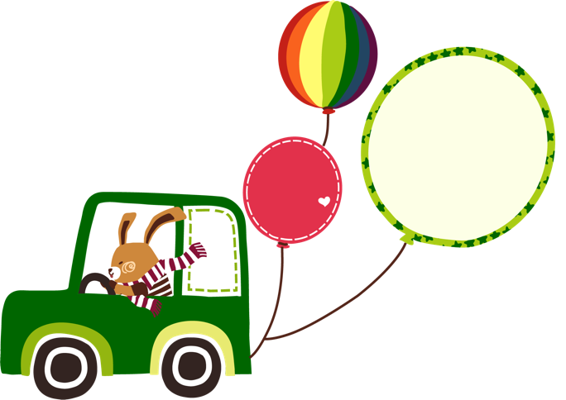
Bài 58: ăn – ăt

Slide 10

Làm quen

Slide 11
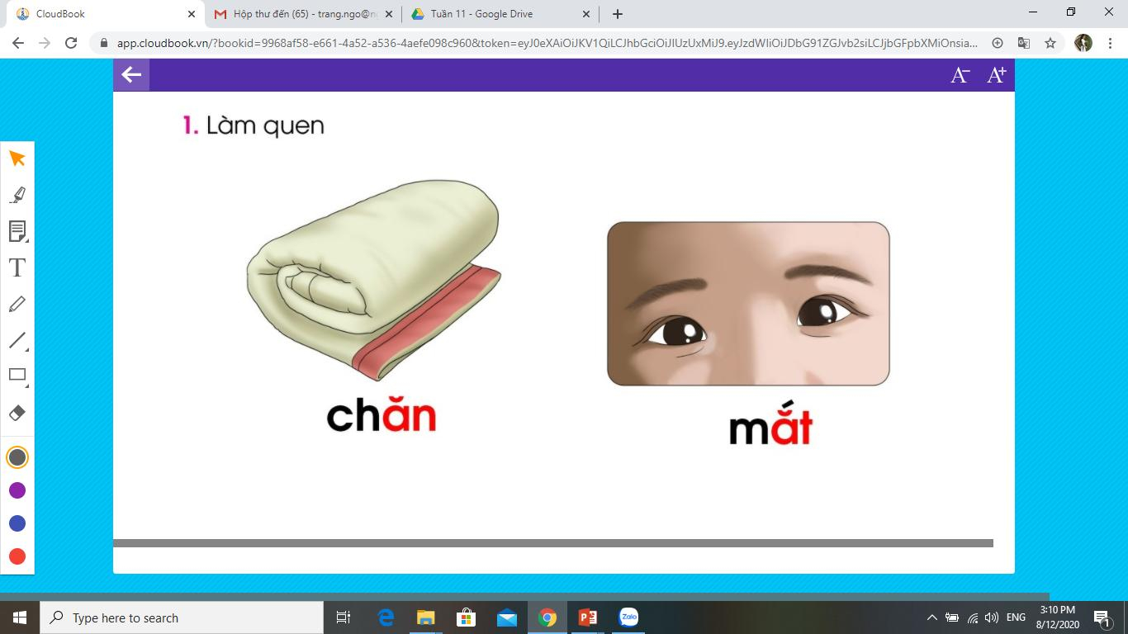


Slide 12



Làm quen

Slide 13
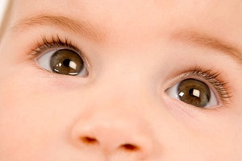

Slide 14

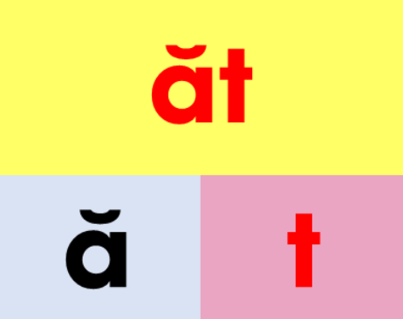
1: Làm quen

Slide 15


Slide 16

So sánh

Slide 17

Bảng gài
ăn
chăn
ăt
mắt

Slide 18
Luyện tập

Slide 19
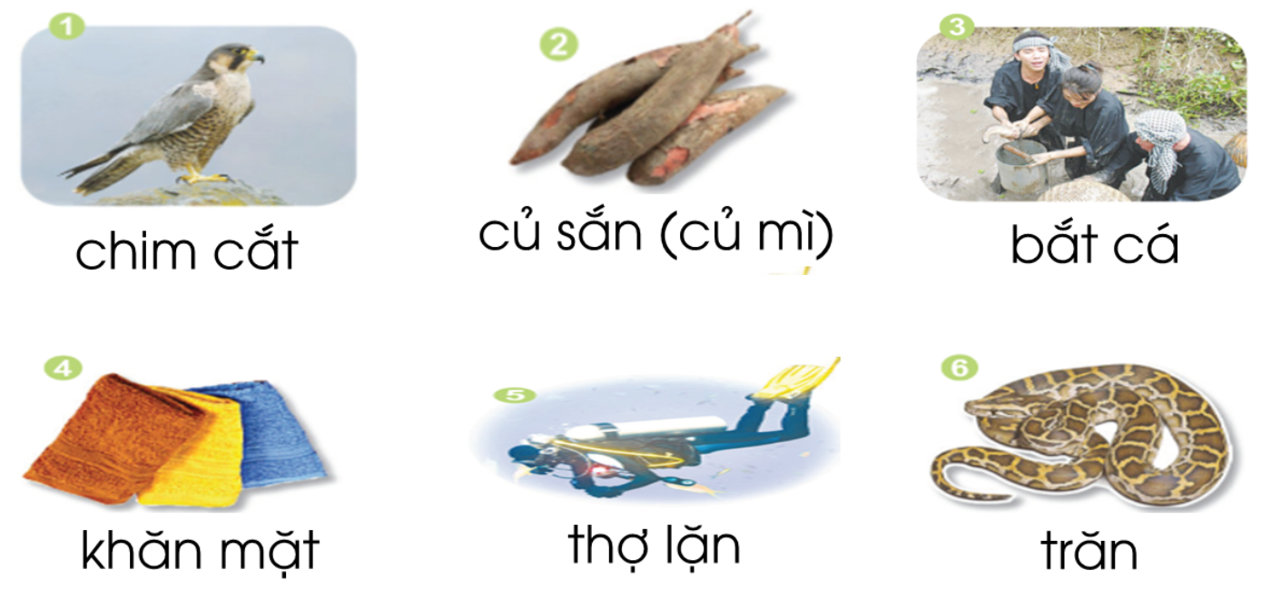
Tiếng nào có vần ăn? Tiếng nào có vần ăt?

Slide 20
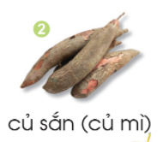

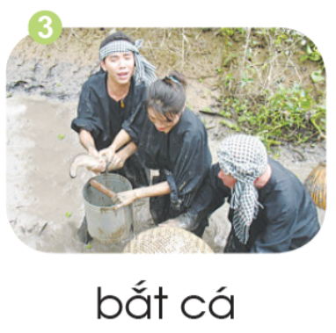
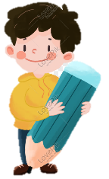
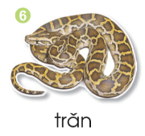


củ sắn (củ mì)
chim cắt
củ sắn (củ mì)
chim cắt
bắt cá
bắt cá
cả ăn và ăt
ăt
Nối
ăn
trăn
trăn
Khăn mặt
khăn mặt
khăn mặt
thợ lặn
khăn mặt
thợ lặn

Slide 21
Tìm tiếng ngoài bài có vần:
ăn
ăt

Slide 22

Thư giãn

Slide 23



Slide 24


Tập viết

Slide 25

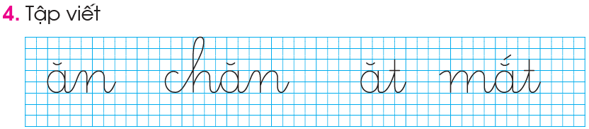

Slide 26


Tập viết

Slide 27
VIẾT BẢNG CON

Slide 28

.
ă
ă
ă
a
a
a
.
Ǉ
Ǉ
Ǉ
.
w
w
w

Slide 29
.
j
j
j
.
ε
ε
ε
.
w
w
w

Slide 30
ăn
ăn
ăt
ăt

Slide 31
εăn
εăn

Slide 32
jắt
jắt

Slide 33

Tập đọc

Slide 34

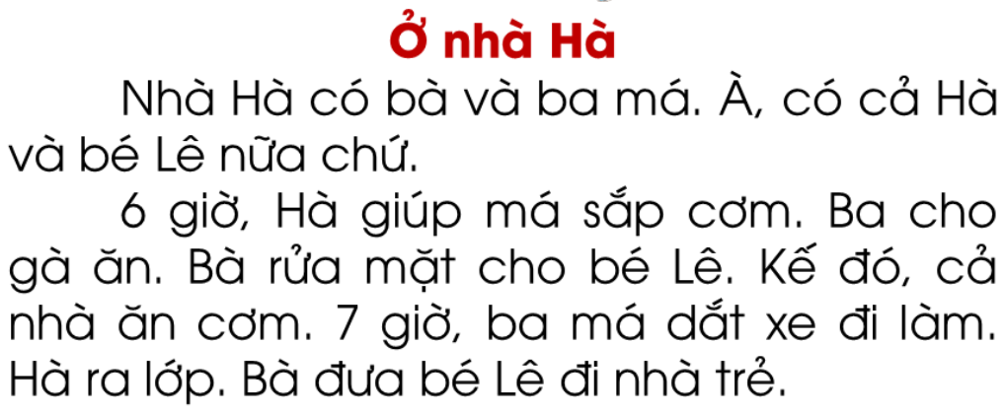
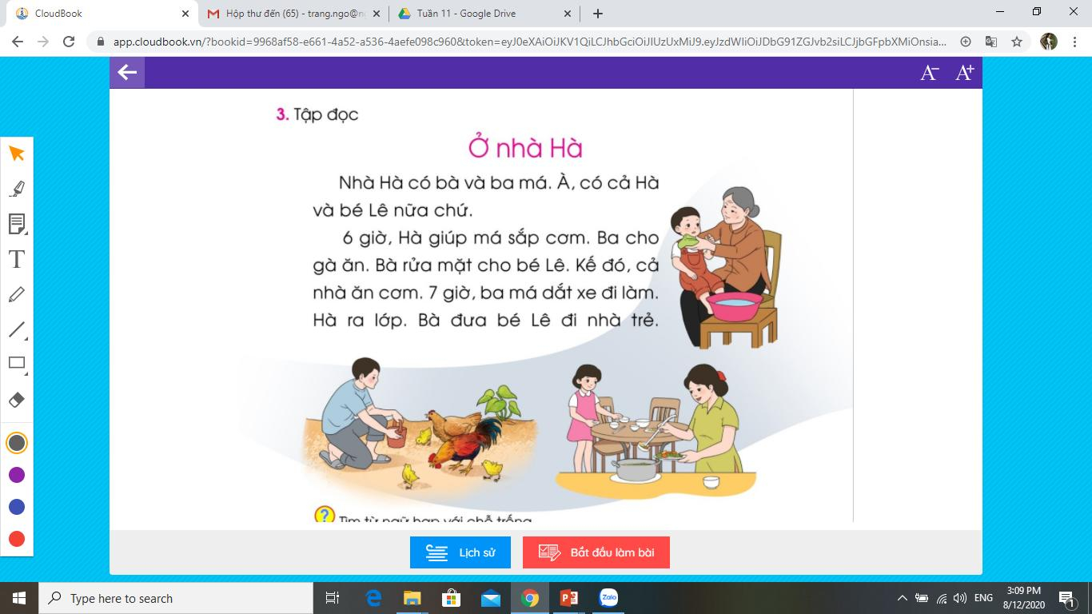
Tập đọc

Slide 35

Luyện đọc từ
nữa
giúp
sắp cơm
rửa mặt
dắt xe

Slide 36
Tập đọc

Slide 37
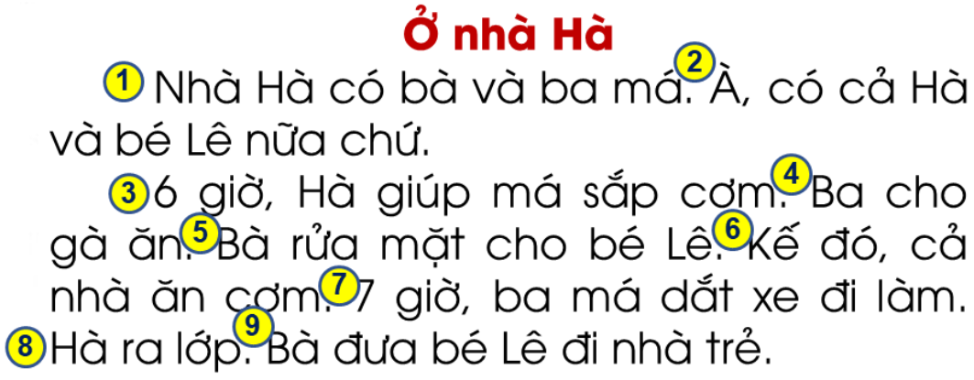
Tập đọc
2
1
4
3
5
6
7
9
8

Slide 38
Tập đọc
1
2

Slide 39
Tập đọc

Slide 40

Tìm hiểu bài

Slide 41
Nhà Hà có những ai?
Ở nhà Hà
Nhà Hà có bà và ba má. À, có cả Hà và bé Lê nữa chứ.
6 giờ, Hà giúp má sắp cơm. Ba cho gà ăn. Bà rửa mặt cho bé Lê. Kế đó, cả nhà ăn cơm. 7 giờ, ba má dắt xe đi làm. Hà ra lớp. Bà đưa bé Lê đi nhà trẻ.

Slide 42
Nhà Hà có những ai?
ba
Hà
bà
má
bé Lê

Slide 43
6 giờ, ba làm gì?
Ở nhà Hà
Nhà Hà có bà và ba má. À, có cả Hà và bé Lê nữa chứ.
6 giờ, Hà giúp má sắp cơm. Ba cho gà ăn. Bà rửa mặt cho bé Lê. Kế đó, cả nhà ăn cơm. 7 giờ, ba má dắt xe đi làm. Hà ra lớp. Bà đưa bé Lê đi nhà trẻ.
6 giờ, ba cho gà ăn.

Slide 44
Tìm từ ngữ phù hợp với ô trống:
 | 6 giờ | 7 giờ
M: Má | sắp cơm | dắt xe đi làm
Hà | giúp má .................. | ra lớp
Ba | cho gà ăn | ................ đi làm
........ | rửa mặt cho bé Lê | .......... bé đi nhà trẻ
sắp cơm
dắt xe
Bà
đưa

Slide 45
Củng cố

Slide 46

Dặn dò

Slide 47

ăn
ăt
εăn
jắt
whà hà có bà và ba já.

Slide 48
ăn
ăn
ăn
ăn
ăn
ăn
ăn
ăn
ăn
ăn
ăn
ăn
ăn
ăn
ăt
ăt
εăn
εăn
εăn
εăn
εăn
εăn
jắt
jắt
whà hà có bà, ba já, χď hà và χď Δł.

Slide 49





Tạm biệt và
hẹn gặp lại!

Slide 50
Dặn dò

